Slide 1
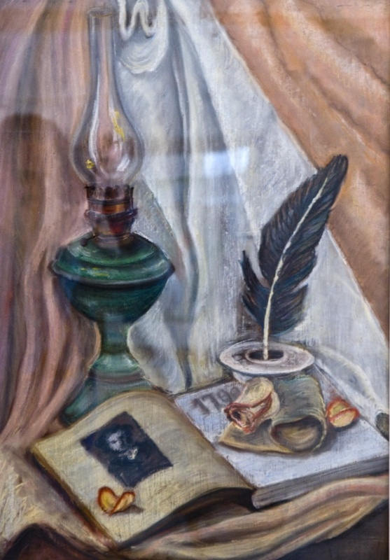
Тема:Сказки А.С. Пушкина
Урок- КВН
Полякова Е.В. Литературное чтение 4 класс
04.10.2022. Тема 2 Урок№18

Slide 2
«Сказки А.С. Пушкина»
Урок – КВН
Цель урока: развивать память, речь, внимание учащихся; обобщать знания о сказках А.С. Пушкина, способствовать развитию творческих способностей учащихся, совершенствовать навык выразительного чтения.

Slide 3
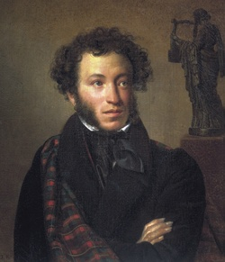
А.С. Пушкин (1799-1837)

Slide 4

Итак, друзья, начнём программу.
Затей у нас большой запас. А для кого они?
Для вас!
Мы знаем вы любите играть,
Песни, загадки и пляски.
Но нет ничего интереснее,
Чем наши волшебные сказки!

Slide 5
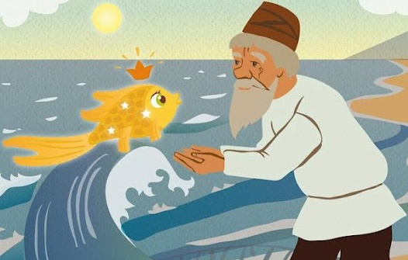
Вспомним сказки А.С. Пушкина.

Slide 6
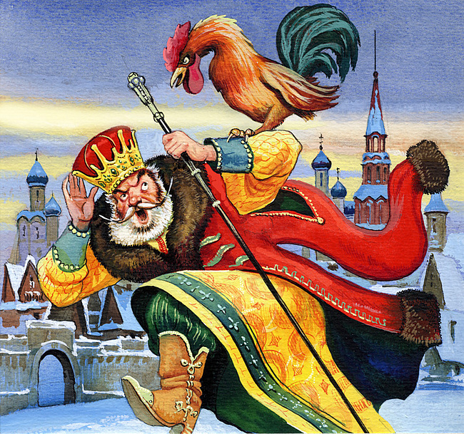

Slide 7
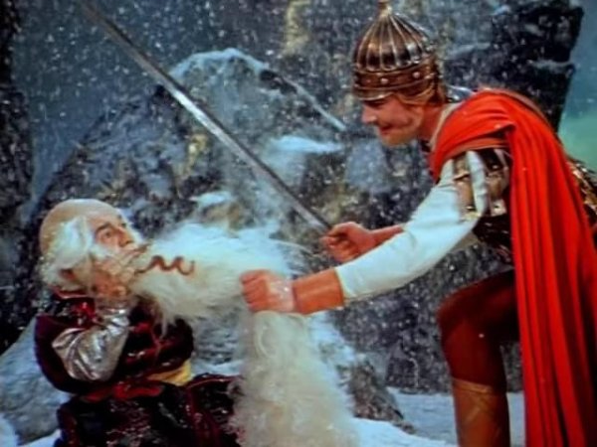

Slide 8
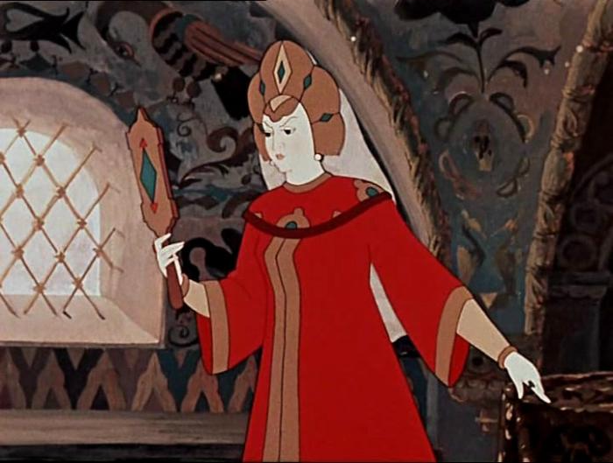

Slide 9
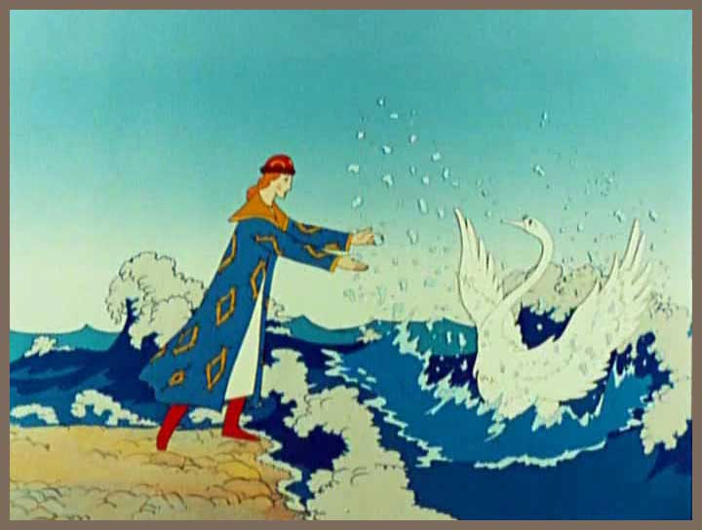

Slide 10
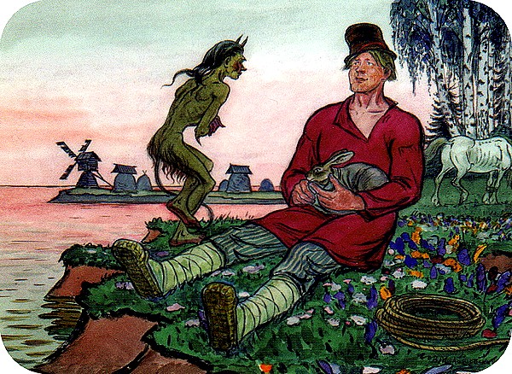

Slide 11
Конкурс «Лучший знаток сказок»
Какими словами царица обращалась к волшебному зеркальцу?
Что кричал петушок, сидя на спине?
Расплачиваясь с Балдой, поп подставил лоб. Что же приговаривал Балда с укоризной?
Какими словами начинается «Сказка о рыбаке и рыбке»?
Как начинает Пушкин «Сказку о царе Салтане»?

Slide 12
Ответы
Свет мой, зеркальце! Скажи,
Да всю правду доложи:
Я ль на свете всех милее,
Всех румяней и белее?
Кири-ку-ку! Царствуй лёжа на боку!

Slide 13
Ответы
Не гонялся бы ты поп за дешевизной!
Жил старик со своею старухой
У самого синего моря…
Три девицы под окном
Пряли поздно вечерком..

Slide 14
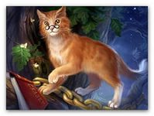
Вопросы учёного кота

Slide 15
Вопросы
Как звали бабушку князя Гвидона?
Назовите кличку собаки семи богатырей.
За какую плату нанял поп работника?
Кто был наказан за то, что не выполнил обещание, данное мудрецу?
Как называется остров, лежащий на пути в царство славного Салтана?
Назовите любимую песню белочки?

Slide 16
Ответы.
Бабариха
Соколко
В год за три щелчка по лбу
Царь Додон
Остров Буян
Во саду ли, в огороде

Slide 17
Телеграмма
Кто отправил эти телеграммы?
Да вот верёвкой хочу море морщить,
Да вас, проклятое племя, корочить!
Ветер весело шумит,
Судно весело бежит.
Мимо острова Буяна…

Slide 18
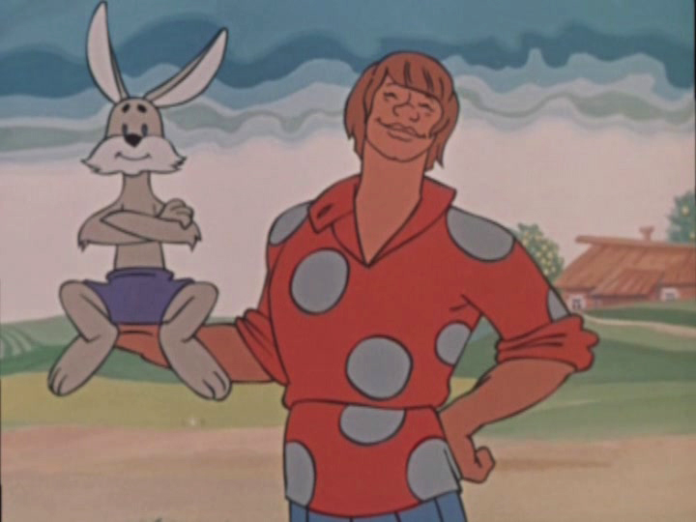

Slide 19
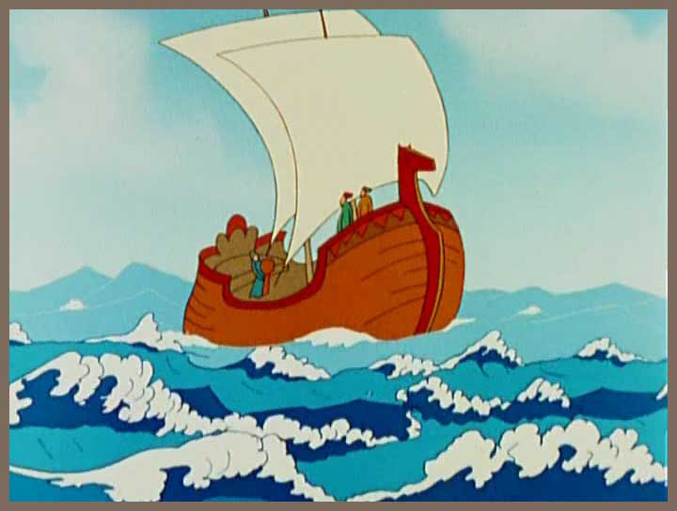

Slide 20
Телеграмма
В кухне злиться повариха,
Плачет у станка ткачиха,
И завидуют оне
Государевой жене…

Slide 21
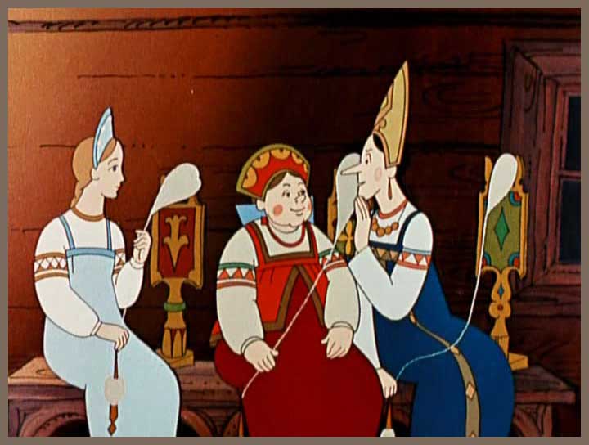

Slide 22
Телеграмма
Видит девица, что тут,
Люди добрые живут;
Знать не будет ей обидно!
Горе мне! Попались в сети
Оба наших сокола!
Горе! Смерть моя пришла!

Slide 23
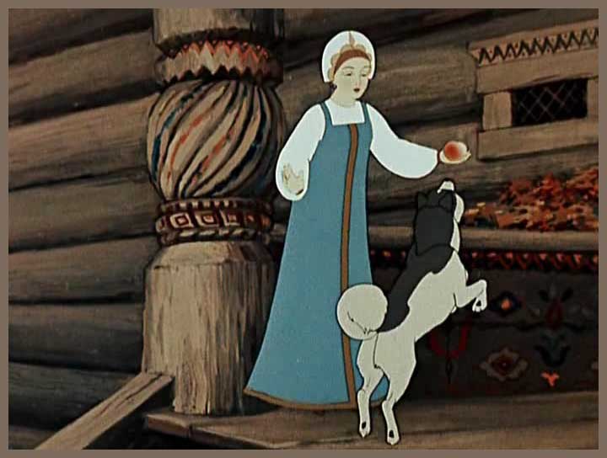

Slide 24
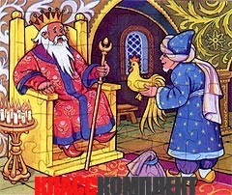

Slide 25
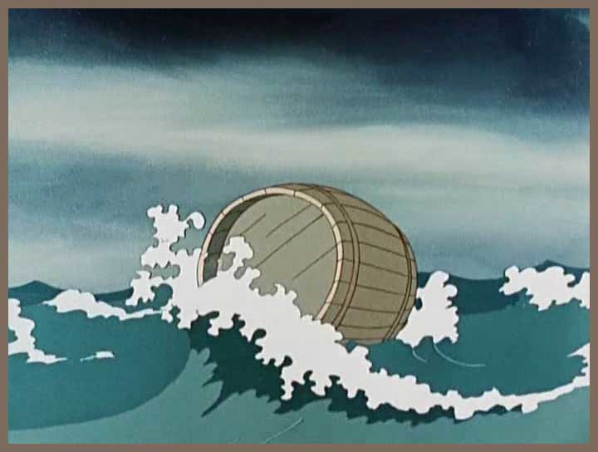
Узнай предмет и сказку

Slide 26
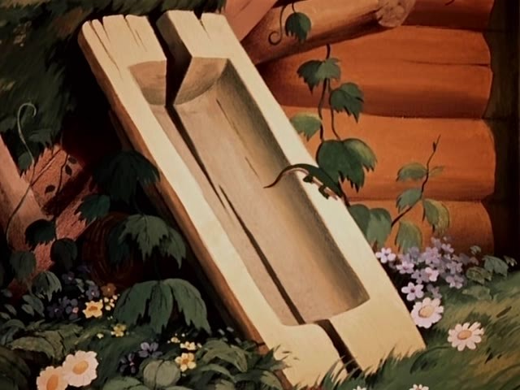

Slide 27
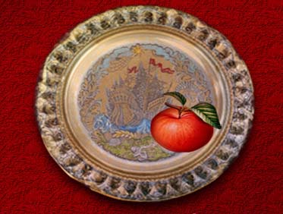

Slide 28
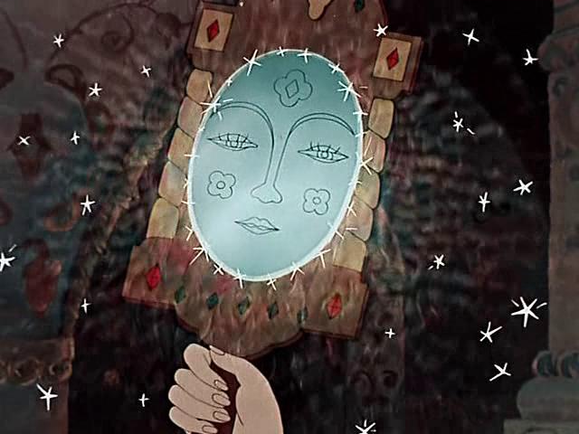

Slide 29


Slide 30
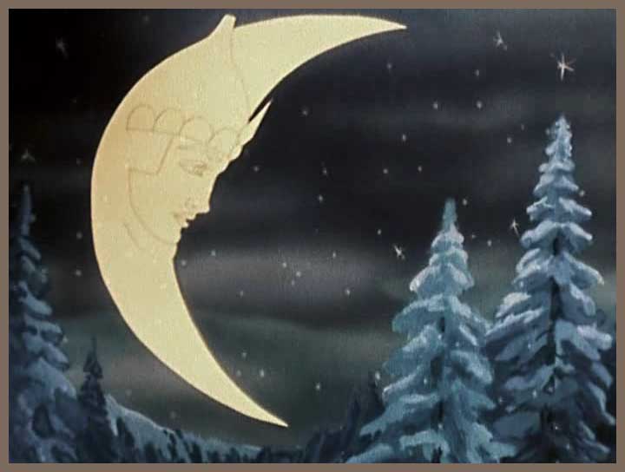

Slide 31
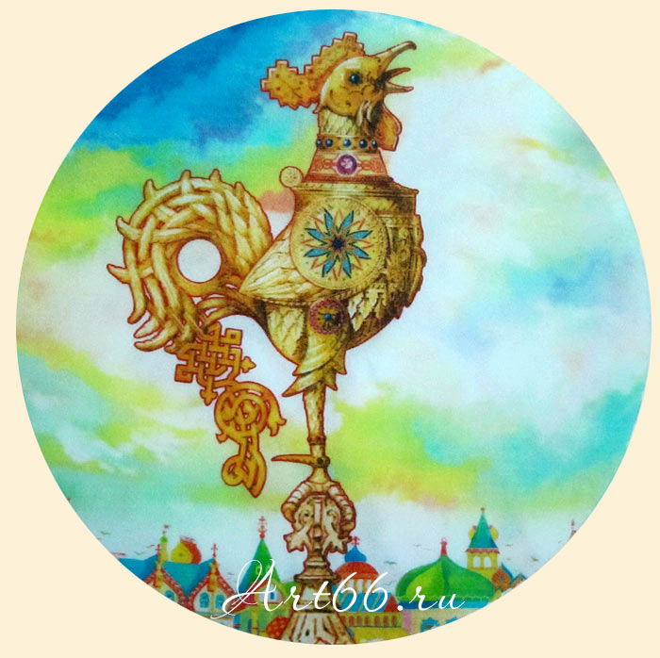

Slide 32
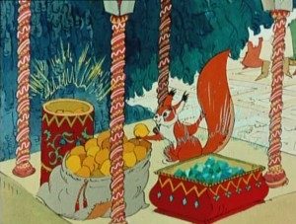

Slide 33
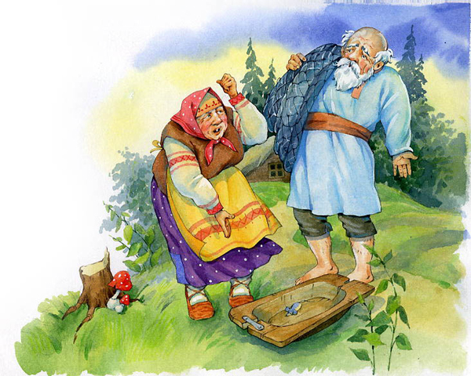
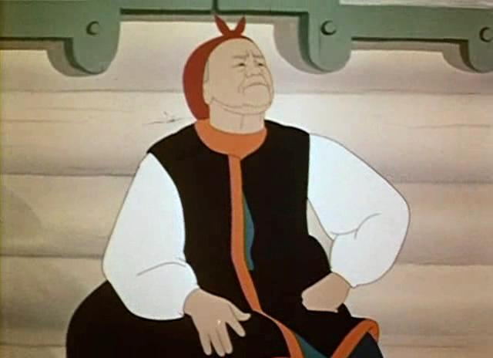
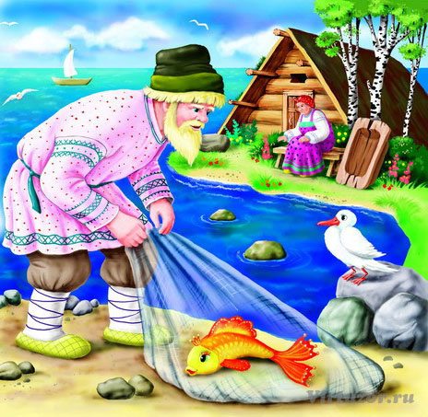
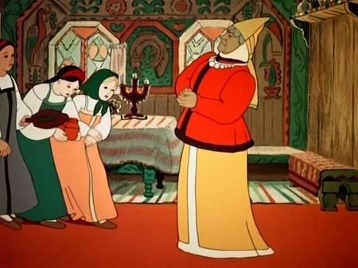
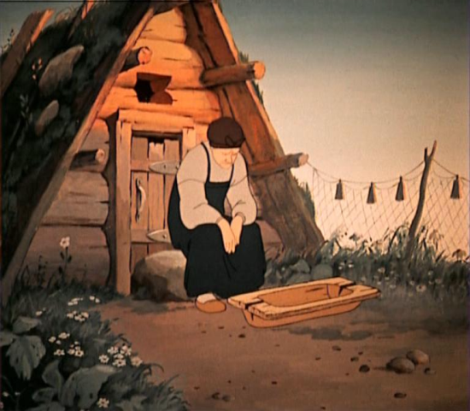
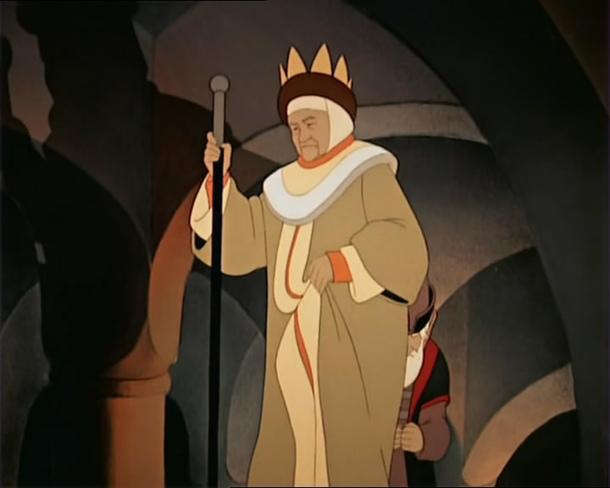
Установи последовательность

Slide 34
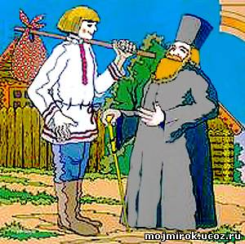
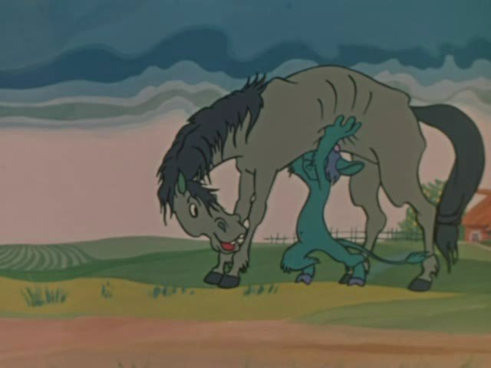
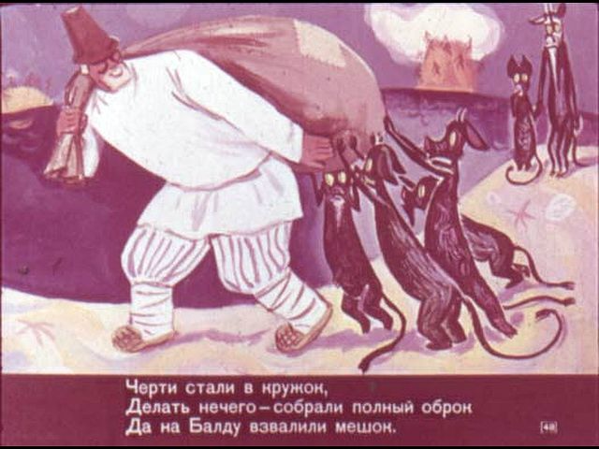
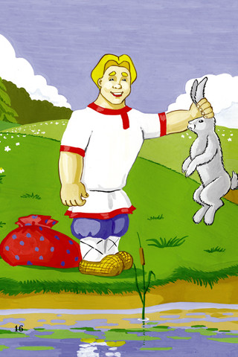
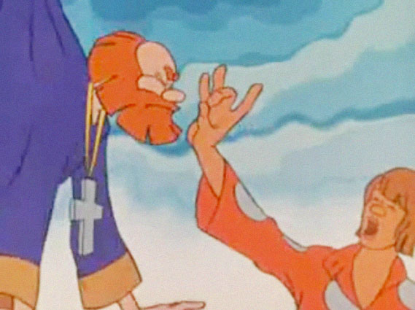
Установи последовательность

Slide 35
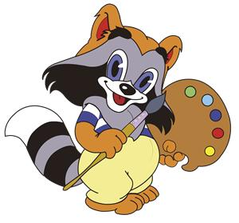
У вас всё получилось?

